Slide 1
PRESENTAZIONE
BookWorm
Contributors: Nisivoccia Giuseppe

Slide 2

Come nasce BookWorm?
Il software BookWorm sviluppato è affine a tutte le caratteristiche dei social network più famosi come instagram e reddit ma completamente incentrato sui Libri e cerca di fondere queste funzionalità nel tentativo di creare un sistema di comunicazione adatto al pubblico a cui si riferisce.
Il nome BookWorm è stato scelto in riferimento al suo significato che è quello di topo di biblioteca.

Slide 3


1. Requisiti
Affidabilità Tutti I dati del software verranno mantenuti all’interno di un database , per garantirne la Robustezza.
Sostenibilità BookWorm permetterà la segnalazione di eventuali bug , correggendo il problema il prima possibile fornendo una nuova versione del software.
Requisiti Legali BookWorm utilizza licenze universali, con la possibile partecipazione di gruppi di terze parti.

Slide 4
Quanti tipi di utenti è necessario utilizzare per sviluppare BookWorm?

Slide 5
Solo uno! Perchè?
L’utente è un concetto altamente astratto, esso verrà ugualmente diviso per comprendere meglio le funzionalità dei vari ruoli:
Utente Registrato
Semplice utente che naviga il sito, si iscrive a community e carica post
Moderatore
Un tipo di utente il quale è proprietario di una community
Esso è Moderatore solo nel momento in cui agisce sulla propria community
Amministratore
“Utente” speciale che avrà la possibilità di visualizzare in maniera chiara gli utenti e i posti creati e/o segnalati, prendendo provvedimenti dove necessario.

Slide 6

Questo è Giacomo.
Giacomo, avido lettore, è sempre stato interessato a cercare un modo per potersi relazionare con altri lettori
Giovanni, un suo amico, gli consiglia BookWorm, un sito che potrebbe fare proprio al caso suo.
Storia a scopo puramente illustrativo

Slide 7
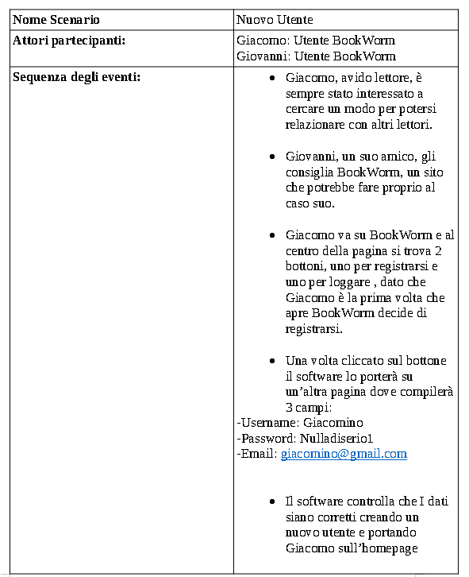
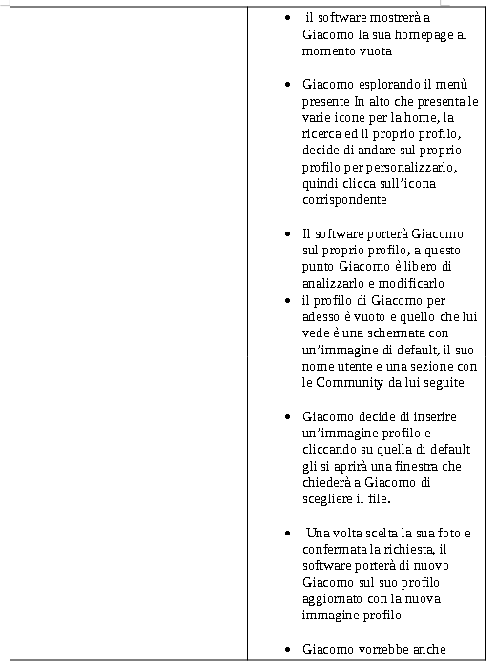
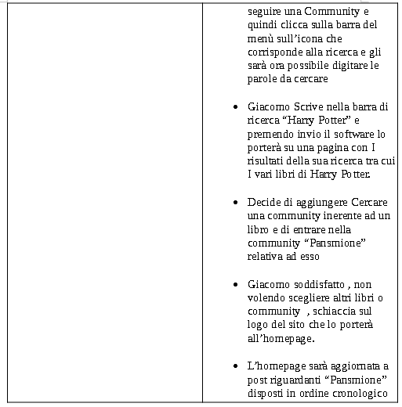

Slide 8

Il problema nasce perché oggigiorno nel mondo le persone vogliono restare in comunicazione tra di loro anche a chilometri di distanza, e tra nazionalità diverse.

Slide 9
2. Esempi
Uno dei migliori modi per comunicare è tramite Community e Post di vario tipo
Community si intende un insieme di utenti di internet interessati al medesimo argomento
Post Un post è un messaggio testuale, con funzione di opinione o commento o intervento, inviato in uno spazio comune sul Web

Slide 10
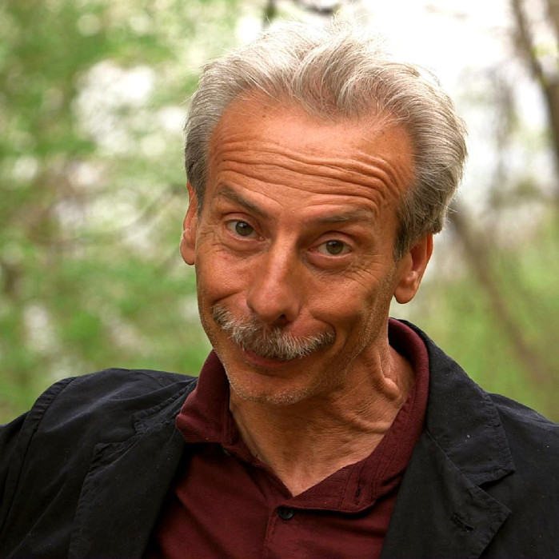

Questo è Giovanni.
Giovanni, utente veterano di BookWorm , decide di creare una nuova community relativa al libro
“Tre Uomini e una vita” , non trovando alcuna community relativa ad esso
Storia a scopo puramente illustrativo

Slide 11
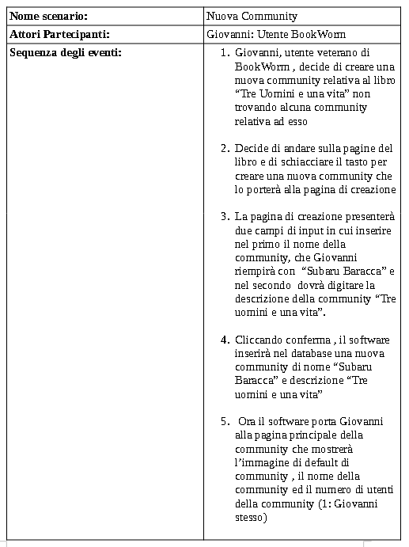
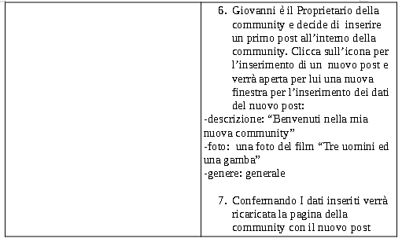

Slide 12
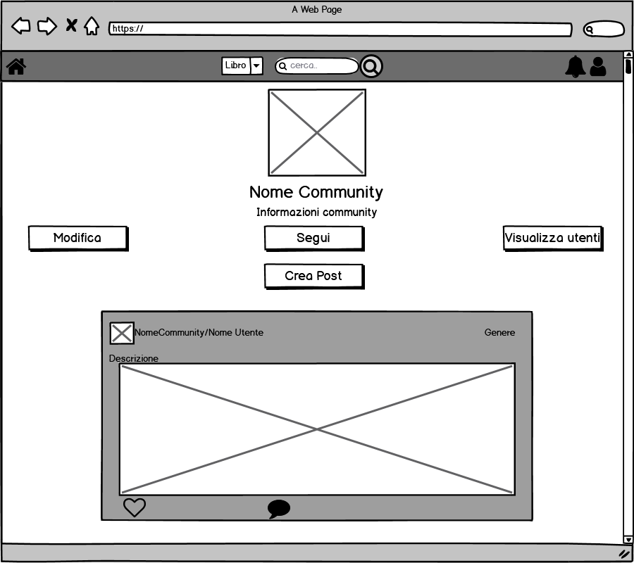

Slide 13
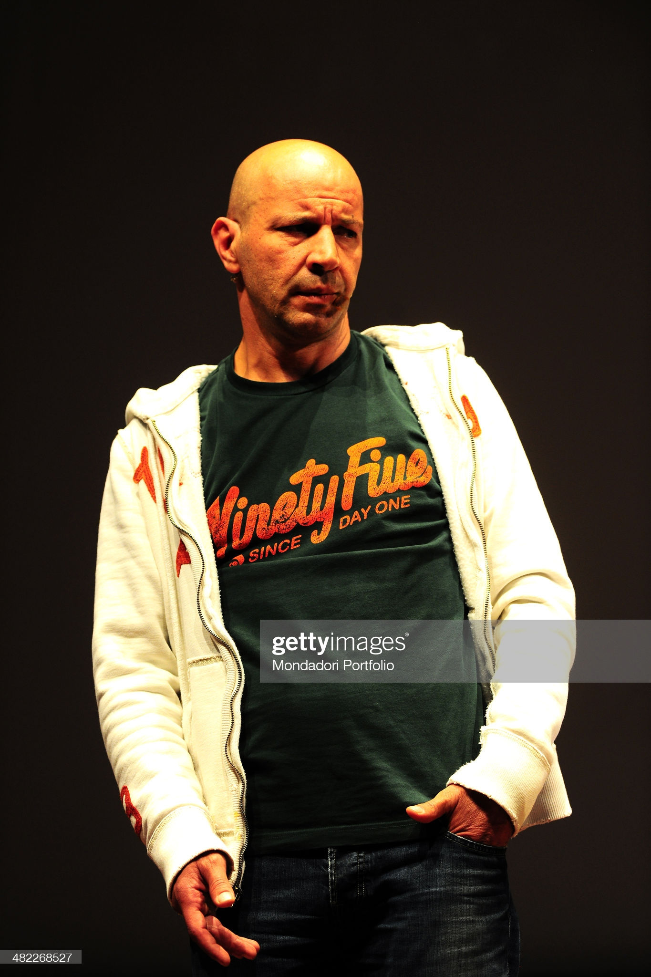
Questo è Aldo.
Aldo, iscritto alla community “Subaru Baracca”, va sulla pagina della community dove creerà un post non appropriato
Giacomo, iscritto alla community “Subaru Baracca”, mentre naviga sulla sua homepage nota il post di Aldo e ritenendo il contenuto non appropriato decide di segnalarlo
Storia a scopo puramente illustrativo

Slide 14
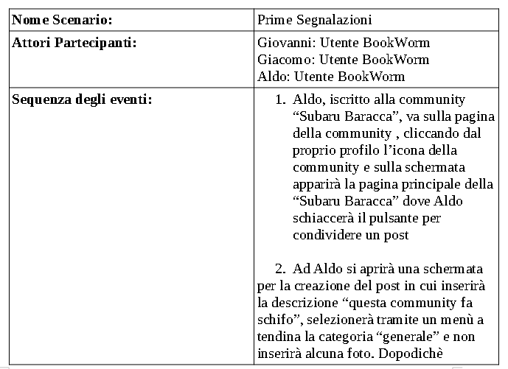
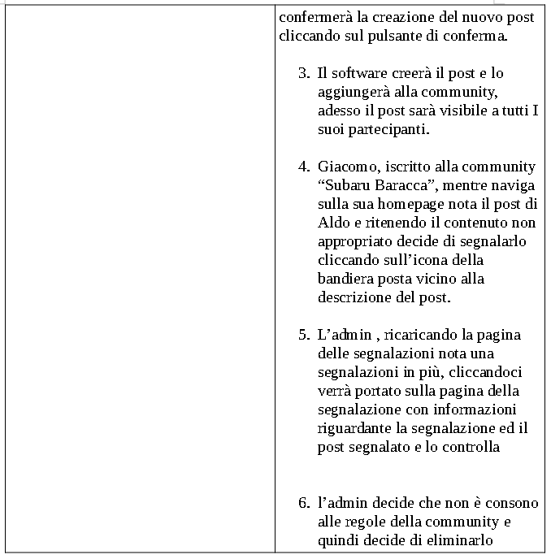

Slide 15
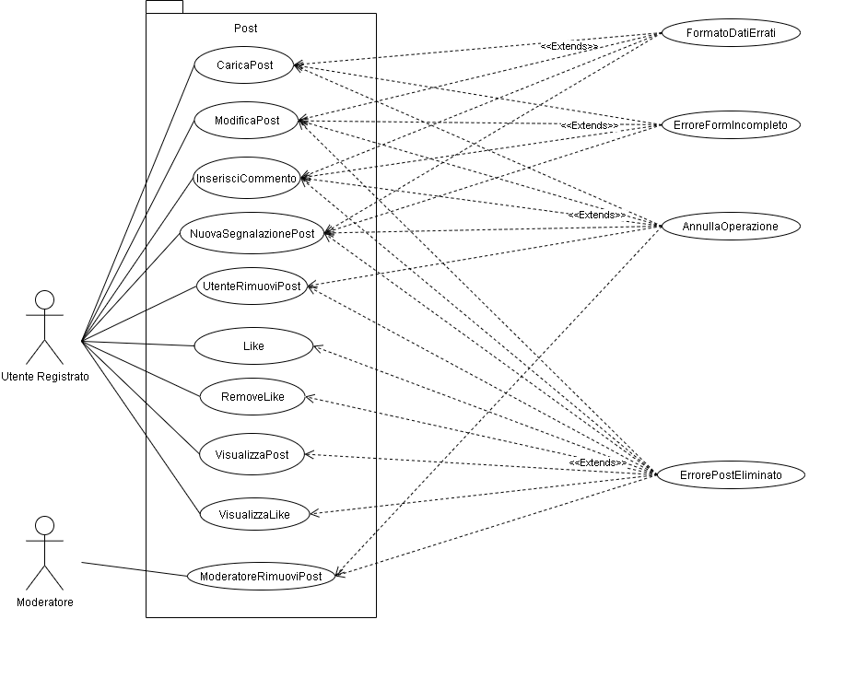

Slide 16
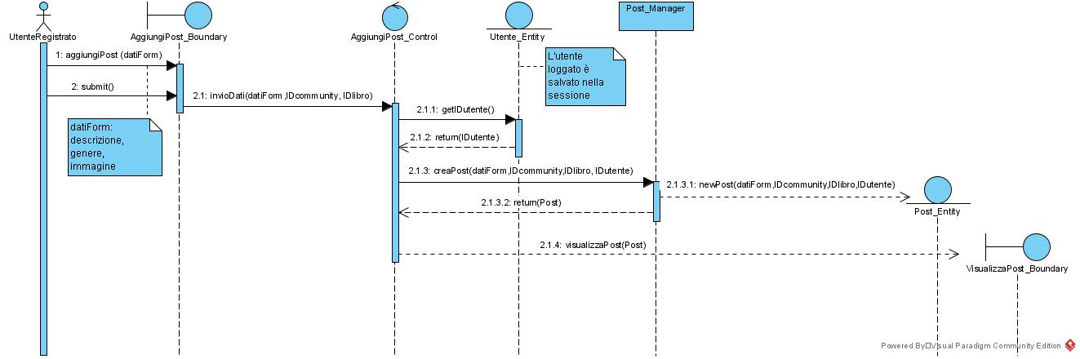
Sequence Diagram
CaricaPost

Slide 17
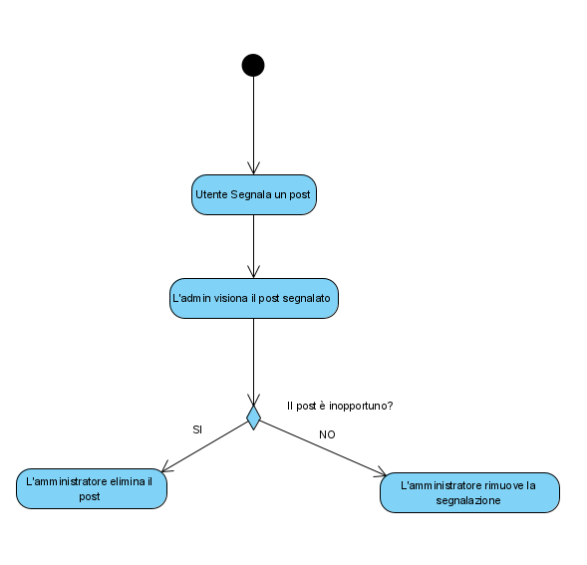
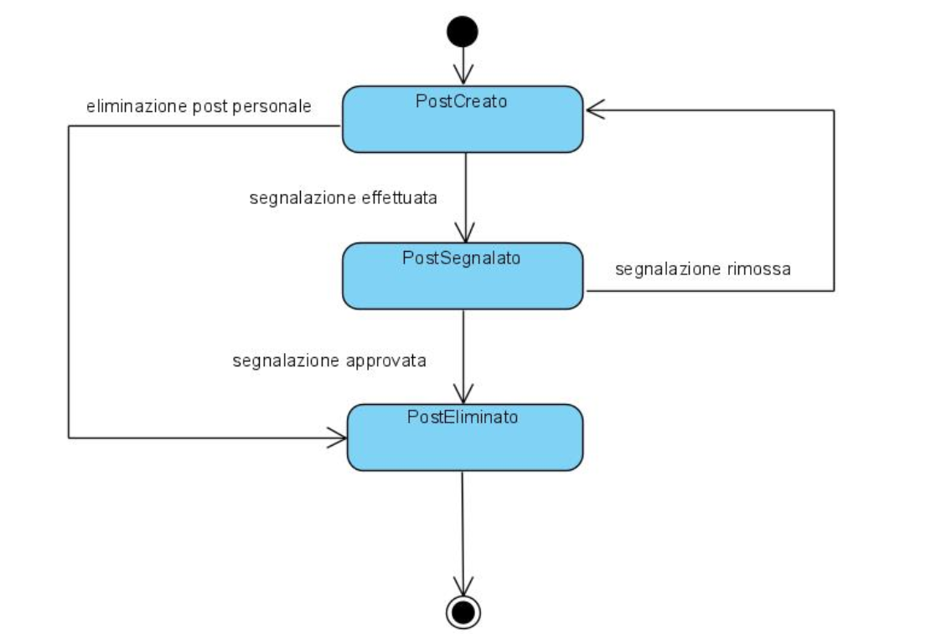
Activity Diagram

Slide 18
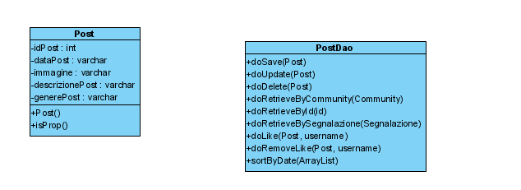
Class Interface Post

Slide 19
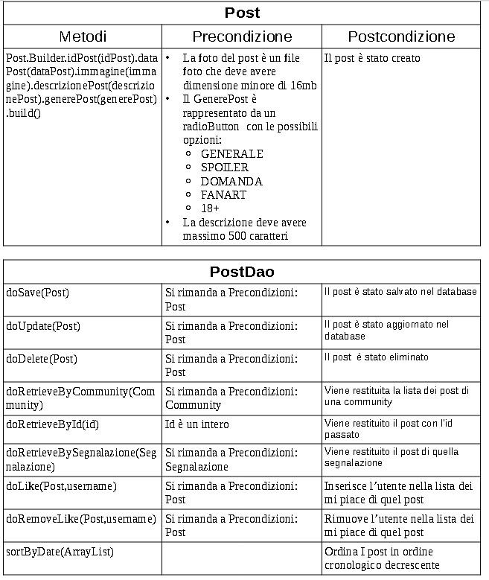
Class Interface Post

Slide 20
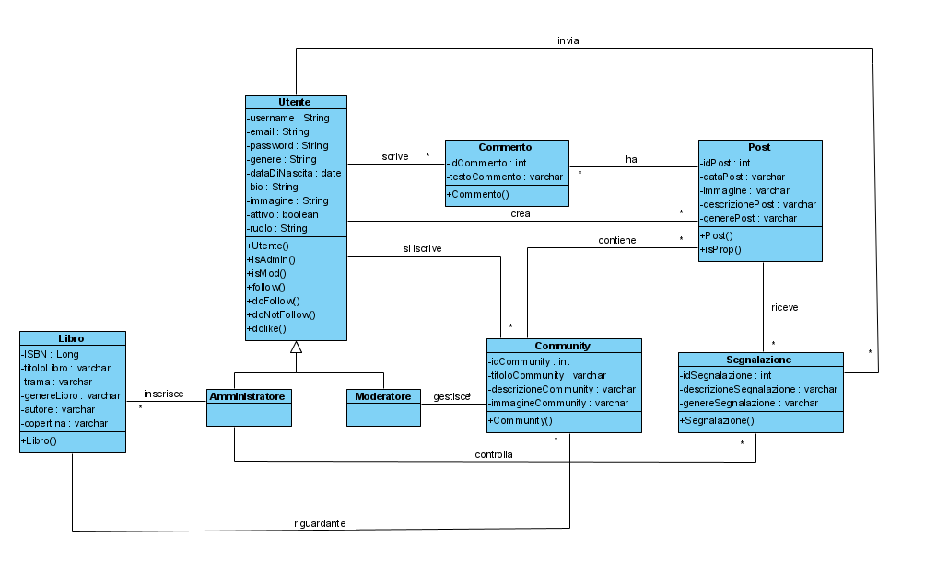
Class Diagram

Slide 21
Dati Persistenti
Si è scelto di rendere persistenti le seguenti informazioni:
Utente
Libro
Community
Post
Commento
Segnalazione

Slide 22
3. Design Goals
Sono Regole per l’implementazione dove definiamo limiti ed obiettivi fondamentali che il nostro sistema deve portare a termine
Criteri di Performance
Tempo di risposta
Memoria
Criteri di Affidabilità
Disponibilità
Robustezza
Criteri di Manutenzione
Portabilità
Modificabilità

Slide 23
3.1 Performance
Tempo di risposta
Il tempo di risposta per ogni azione dell’utente deve essere non superiore ai 5 secondi nonostante un carico elevato
Il tempo di reindirizzamento ad una pagina deve essere molto breve,
La comunicazione tra il database e il sistema deve essere altrettanto veloce
Memoria
BookWorm utilizza un database relazionale per memorizzare I dati

Slide 24
3.2 Affidabilità
Disponibilità
BookWorm al momento è disponibile solo ad accesso limitato a pochi utenti
Robustezza
Il sistema sarà in grado di mostrare alert di errori dovuti ad una non corretta immissione dei dati da parte dell’utente
Affidabilità
Ogni dato relativo a post,community e credenziali dell’utente saranno salvate nel database del sistema

Slide 25
3.3 Manutenzione
Modificabilità
Il codice deve rispettare il manuale del buon programmatore, deve essere leggibile
Portabilità
Il sistema necessita esclusivamente di un browser

Slide 26
Com’è fatto il sistema?
Presentation Layer
Include tutte le interfacce grafiche e in generale i Boundary Object con cui l’utente interagisce
Application Logic Layer
Si occupa della gestione della logica del sistema
Storage Layer
Effettua la memorizzazione degli oggetti persistenti tramite DBMS
è stato utilizzato lo stile three-tier Client/Server

Slide 27
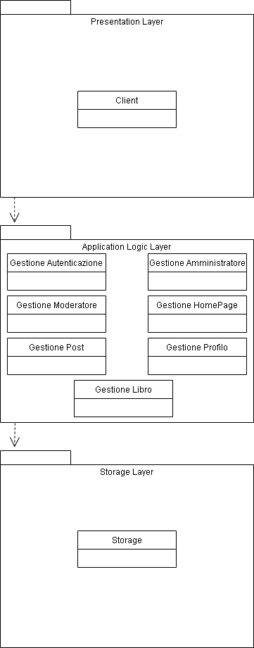

Slide 28
4. Gestioni
Si è deciso di utilizzare 7 Gestioni che potessero riassumere al meglio il sito:
Gestione Autenticazione
Gestione Amministratore
Gestione Moderatore
Gestione HomePage
Gestione Post
Gestione Profilo
Gestione Libro

Slide 29
4. 1 Autenticazione
Serie di funzionalità per l’autenticazione sulla piattaforma:
Registrazione
AttivazioneAccount
RichiediAttivazione
RecuperaPassword
Logout
Login

Slide 30
4. 2 Amministratore
Serie di funzionalità per la gestione dell’amministratore sulla piattaforma:
AggiungiLibro
ModificaLibro
RimuoviLibro
BanUser
VisualizzaListaLibri
VisualizzaListaUtenti
VisualizzaListaSegnalazioni
VisualizzaSegnalazione
AccettaSegnalazione
RifiutaSegnalazione

Slide 31
4. 3 Moderatore
Serie di funzionalità per la gestione del moderatore di una Community sulla piattaforma:
ModificaCommunity
EliminaCommunity
VisualizzaUtentiCommunity

Slide 32
4. 4 HomePage
Serie di funzionalità della HomePage sulla piattaforma
Ricerca

Slide 33
4. 5 Post
Serie di funzionalità per la gestione dei Post sulla piattaforma
CaricaPost
ModificaPost
InserisciCommento
NuovaSegnalazionePost
RimuoviPost
Like
RemoveLike
VisualizzaPost
VisualizzaLike

Slide 34
4. 6 Profilo
Serie di funzionalità per la gestione del profilo sulla piattaforma
VisualizzaProfilo
ModificaPassword
ModificaProfilo
DeleteAccount

Slide 35
4. 7 Libro
Serie di funzionalità dei Libri sulla piattaforma
AllCommunityByBook
CreaCommunityByBook
VisualizzaBook
FollowCommunity
UnfollowCommunity
VisualizzaCommunity

Slide 36
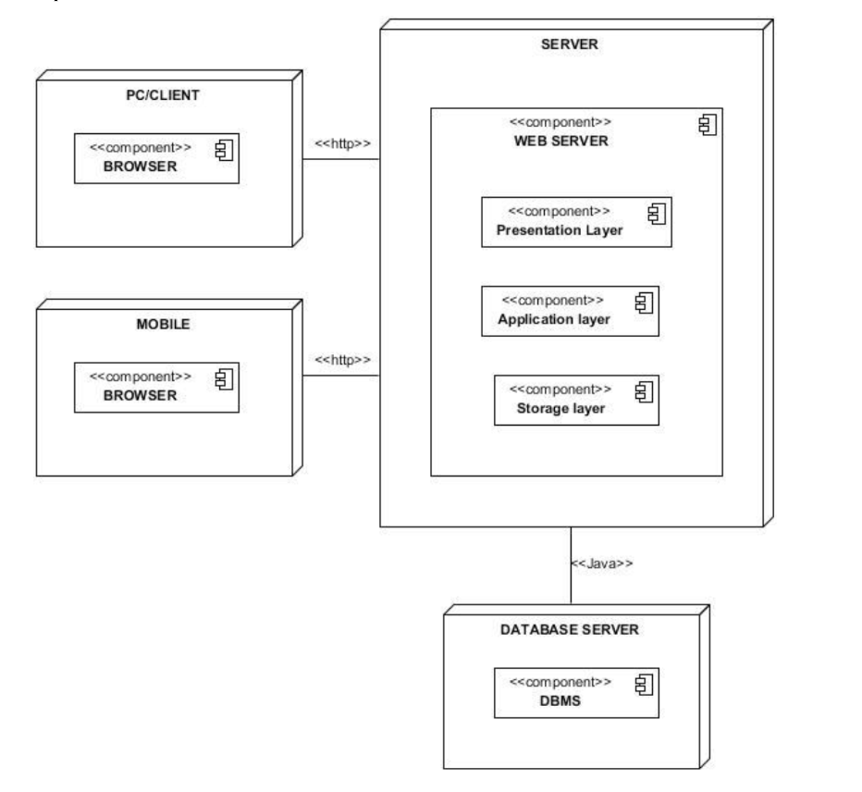
Mapping Hardware/Software
Il sistema sarà costituito da un server unico e da una insieme di client per accedere al sistema
I client possono effettuare richieste al server per eseguire le rispettive funzionalità.

Slide 37
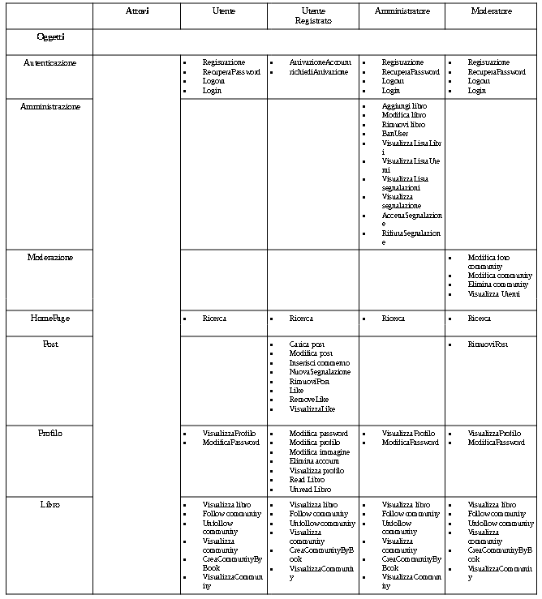

Slide 38
Controllo del flusso globale
Il sistema è caratterizzato da un sito web accessibile dal browser.
Nel momento in cui un utente effettua il Login, vi è un accesso al Database per controllare l’effettiva esistenza di quest’ultimo.
Avuta la conferma dell’esistenza, l’utente può accedere alle diverse funzionalità messe a disposizione da parte del sistema.
L’utente può richiedere una risorsa attivando una URL. Il browser costruisce una HTTP Request con le informazioni prese dall’URL e viene inviato al server HTTP, in particolare viene catturata da un Controller.
Il Controller riceve l’HTTP Request tradotta in oggetto Java, dopo averlo letto utilizza i dati estratti per eseguire delle operazioni, opzionalmente utilizzando i Model di riferimento dell’oggetto desiderato.
Termina con la realizzazione di una risposta inviata sotto forma di Response ad una View, che avrà il compito di leggere i dati e formattarli in pagina Web.

Slide 39
5. Object Design
Trade-off
Un trade-off è una situazione che implica una scelta tra due o più possibilità, in cui la diminuzione di una quantità costituisce un aumento in un'altra quantità.
Interfaccia VS Usabilità
L’interfaccia è creata in modo tale da preferire la comodità di utilizzo e semplicità
Sicurezza VS Efficienza
Il sistema offre controlli e supervisione in qualsiasi area del sistema

Slide 40
6. Linee Guida
Code Style
Il codice deve essere perfettamente indentato
Naming Convention
Nomi ben descrittivi
Nomi di uso comune
Variabili
iniziano sempre con la lettera minuscola e una parola seguente con la maiuscola
Metodi
iniziano sempre con la lettera minuscola e una parola seguente con la maiuscola
Classi
iniziano sempre con la lettera maiuscola e una parola seguente con la maiuscola

Slide 41
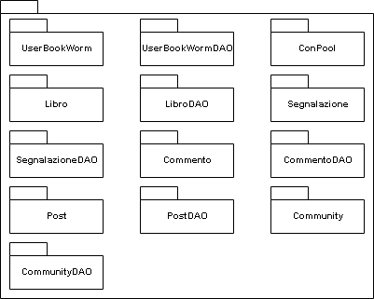
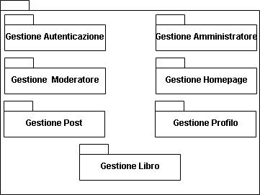
Packages

Slide 42
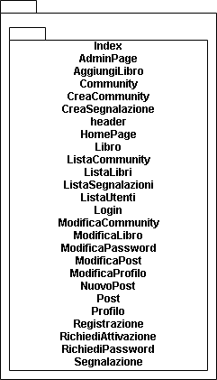
View

Slide 43
7 Test Plan
Funzionalità testate:
Login
Registrazione
AggiungiLibro
BanUser
ModificaLibro
RimuoviLibro
CreaCommunityByBook
VisualizzaCommunity
VisualizzaLibro
ModificaCommunity
CaricaPost
ModificaPost
RimuoviPost
ModificaPassword
ModificaProfilo
VisualizzaProfilo

Slide 44
7.1 Test Post
CaricaPost
ModificaPost
RimuoviPost

Slide 45
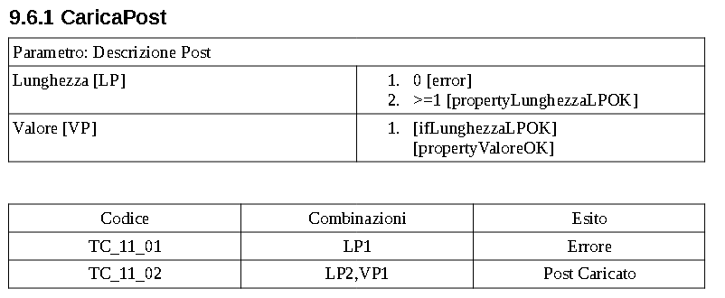
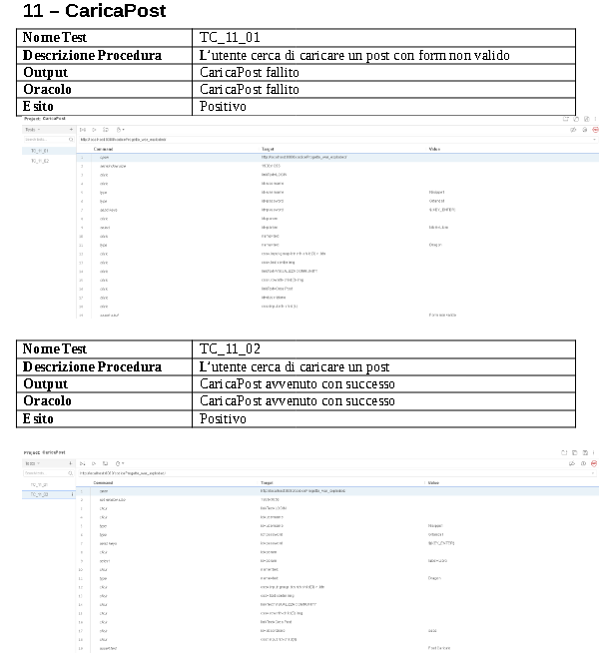
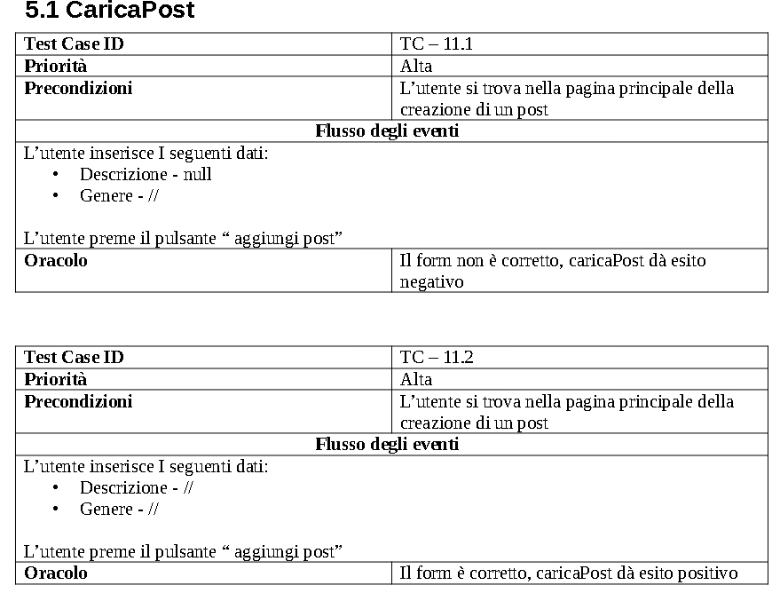

Slide 46
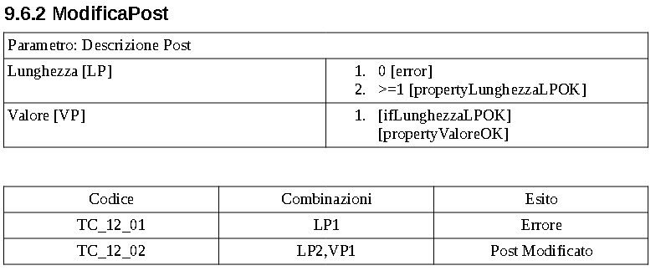
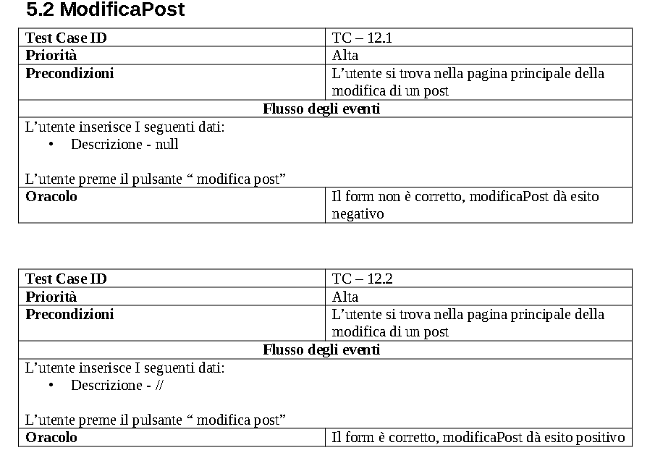
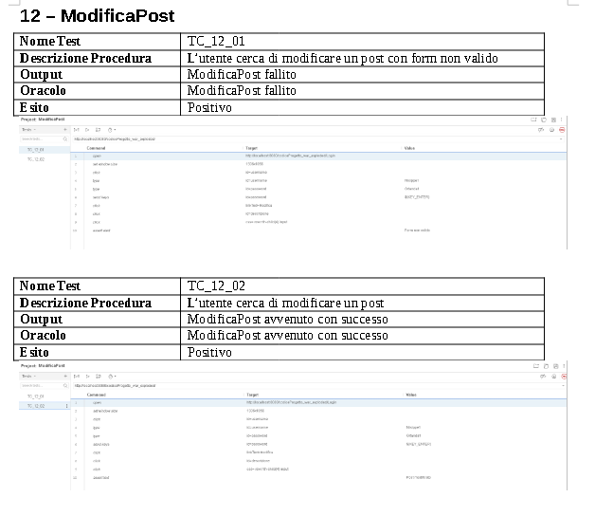

Slide 47
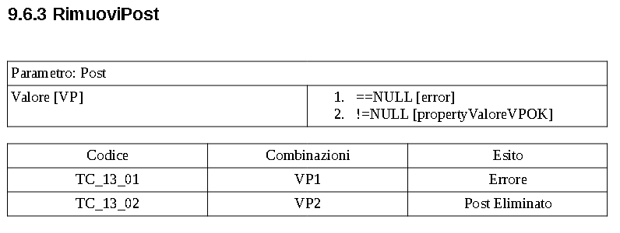
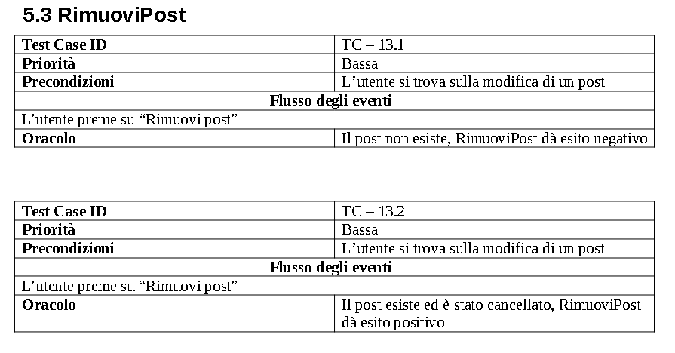
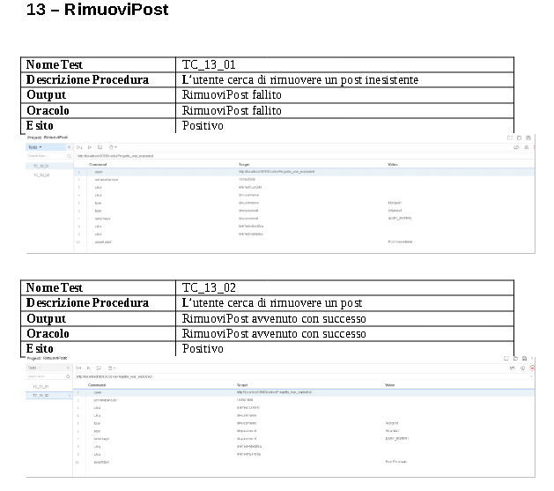

Slide 48

Con la ricerca svolta, sono stati raggiunti gli obiettivi minimi prefissati.
BookWorm può essere considerato accettabile ma potrebbe essere migliorati in moltissimi modi per rimanere concorrente con gli altri Social Network

Slide 49

FINE PRESENTAZIONE

